Slide 1
Тема:Логарифмик тигезләмәләр һәм тигезсезлекләр чишү юллары. БДИга әзерлек

Slide 2
Логарифмнар баскычы
Рефлексия.
Алтын киңәшләр.
Нәтиҗә ясау.
Мин моны булдырам!
Физкультминутка.
Имтиханда логарифмнар.
Рациональ юл эзлик.
Аңлатып чишик.
Гамәлләрне эшлик.
Отып калыйк.
Ләкин...

Slide 3
Логарифмнарның үзлекләре
(Төп логарифмик бердәйлек)

Slide 4
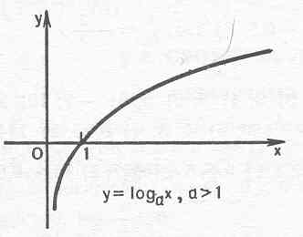
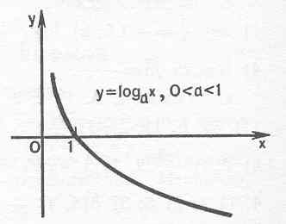
Логарифмик функциянең графигы

Slide 5
Гамәлләрне эшләгез:
45
2,5
24
22
5
0

Slide 6
Логарифмик тигезләмәләр чишү юллары
Логарифмик тигезләмәләр
Логарифм билгеләмәсен кулланып
Потенцирлау
Төп логарфмик бердәйлекне кулланып
Логарифмлау
Яңа үзгәрешле кертү
Башка нигезгә күчү

Slide 7
1. Логарифм билгеләмәсен кулланып чишү
log₂(5 – x) = 3.
Логарифм билгеләмәсе буенча
5 – х = 2³,
5 - х = 8,
х = –3 .
Җавап: х = –3.

Slide 8
2. Потенцирлау алымы
log₃(x + 1) + log₃(x + 3) = 1.
Потенцирлыйбыз: log₃((x + 1)(x + 3)) = 1.
Билгеләнү өлкәсен исәпкә алып система язабыз:
Моннан х₁= 0, х₂= – 4. х > –1 булганга,
х₂= – 4 – чит тамыр.
Җавап: х = 0

Slide 9
3.Төп логарифмик бердәйлекне кулланып
log₂(9 – 2х) =10^{lg(3 – x)}
Билгеләнү өлкәсе:
Моннан х < 3.
Тигезләмәнең уң кисәге өчен логарифмик бердәйлекне кулланабыз:
log₂(9 – 2^{x}) = 3 – x , 9 – 2^{x} = 2^{3 – x} ,
2^{2х} – 9 · 2^{х} + 8 = 0, моннан 2^{х} = 1, х₁= 0 һәм 2^{х} = 8, х₂ = 3. x < 3булганга, х₂ = 3 – чит тамыр.
Җавап: х = 0.

Slide 10
4. Логарифмлау
x^{lgx} = 10
Билгеләнү өлкәсе: х > 0, х ≠ 1.
Тигезләмәнең ике кисәген дә нигезе 10 буенча логарифмлыйбыз :
x^{lgx} = 10 , lgx^{lgx} = lg10, lg²x = 1, lgx = ±1,
димәк lgx = 1, x₁ = 10; lgx = –1, x₂ = 0,1.
Ике тамыр да билгеләнү өлкәсенә керә.
Җавап: x₁ = 10, x₂ = 0,1.

Slide 11
5. Яңа үзгәрешле кертү юлы белән.
Билгеләнү өлкәсе:
Яңа үзгәрешле кертик: .
моннан
Тигезләмәнең ике тамыры да билгеләнү өлкәсенә керә.
Җавап: 4; 8.
Notes:
Показать замена переменных в уравнении (тренинг)

Slide 12
6. Яңа нигезгә күчү юлы белән.
Яңа нигезгә күчү формуласын кулланып язабыз:
Билгеләнү өлкәсе:
-13 саны билгеләнү өлкәсенә керми.
Җавап: х=13

Slide 13
Логарифмик тигезсезлекләр:

Slide 15
log_{h(x)}f(x) < log_{h(x)}g(x)

Slide 16
log_{f(x)}h(x) < log_{g(x)}h(x)

Slide 17
Имтиханда
логарифмнар
В7,В11,В12,В15,С1,С3.

Slide 18
В7
Иң гади логарифмик тигезләмәләр.

Slide 19
Санлы , хәрефле логарифмик аңлатмаларның рәвешен үзгәртү.
В11
.

Slide 20
В12
Мәсьәләләр чишү
Емкость высоковольтного конденсатора в телевизоре
Ф. Параллельно с конденсатором подключен резистор с сопротивлением Ом. Во время работы телевизора напряжение на конденсаторе кВ
После выключения телевизора напряжение на конденсаторе убывает до значения U (кВ) за время,
определяемое выражением (с), где
— постоянная. Определите (в киловольтах), наибольшее возможное напряжение на конденсаторе, если после выключения телевизора прошло не менее 28 с?

Slide 21
Бирелә:
Табарга:
Чишү:
t ≥ 28c булганда, Umax =?
6
Җавап : 6

Slide 22
В 15. Бирелгән аралыкта функциянең иң зур (иң кечкенә) кыйммәтен табарга.

Slide 23
С1. Логарифмик тигезләмәләр.

Slide 24
C3. Логарифмик тигезсезлекләр, логарифмик тигезсезлекләр кергән системалар.

Slide 25
Дәрес тәмам.

